Slide 2
ФОРМЫ ФИЗКУЛЬТУРНЫХ ЗАНЯТИЙ В ДЕТСКОМ САДУ
ТРАДИЦИОННЫЕ
Вводная часть
Основная часть
Заключительная часть
НЕТРАДИЦИОННЫЕ
- Аэробика
- Степ-аэробика
- Фитбол-гимнастика
- Стретчинг
- Йога
- Парная гимнастика
- Занятия на тренажёрах
- Лечебная гимнастика

Slide 3
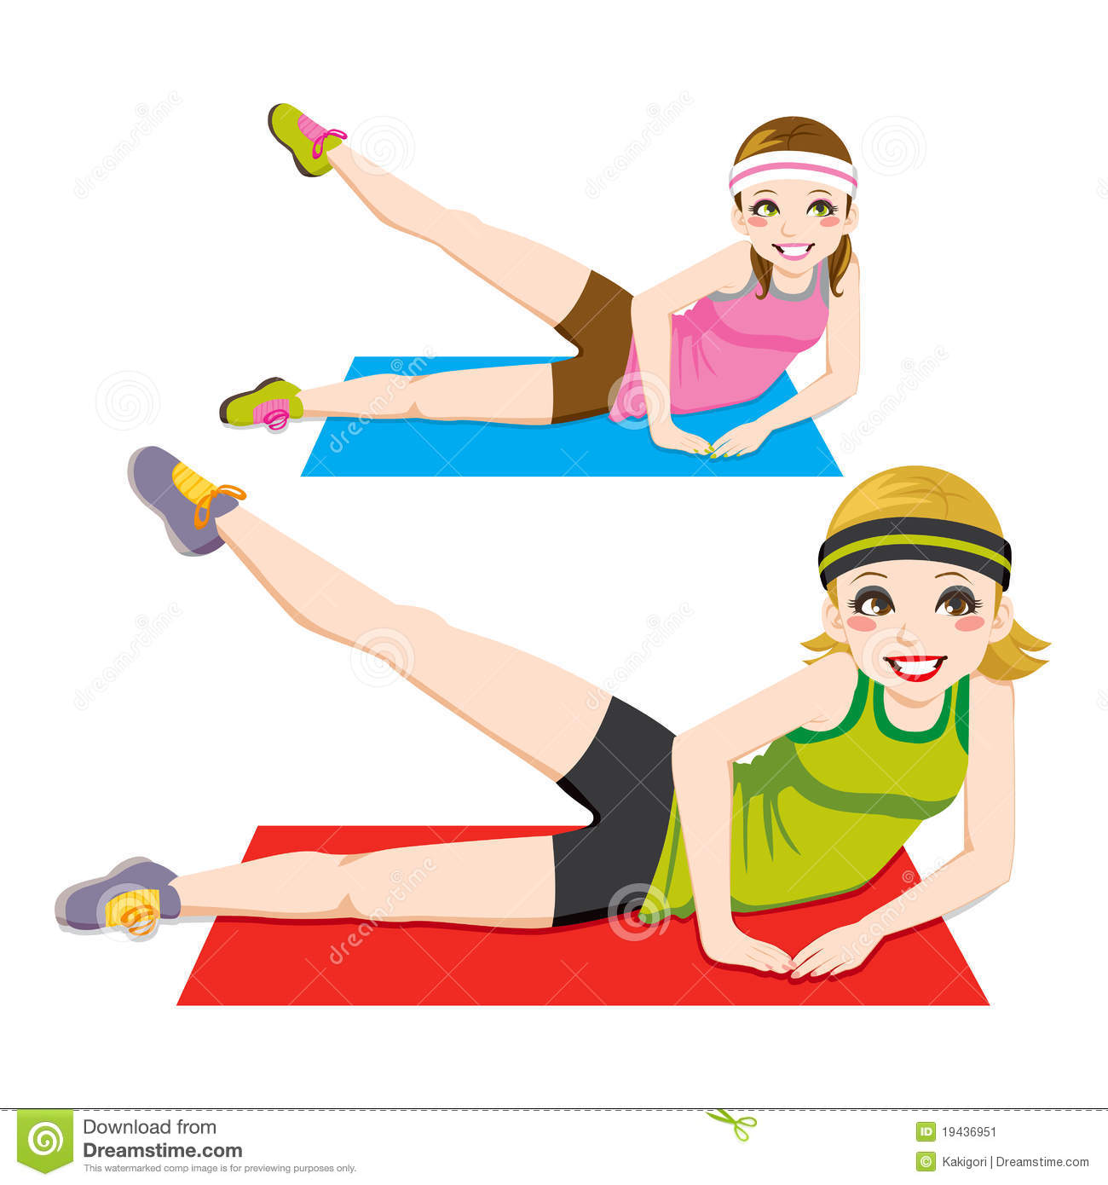

Slide 5
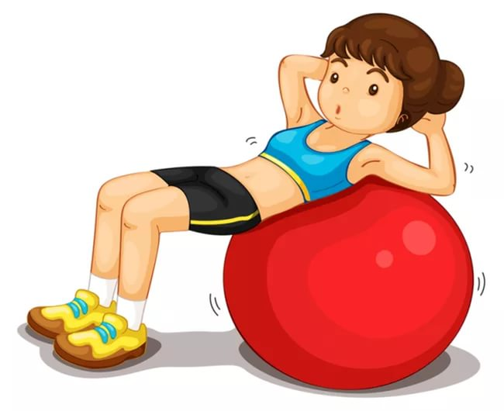

Slide 6
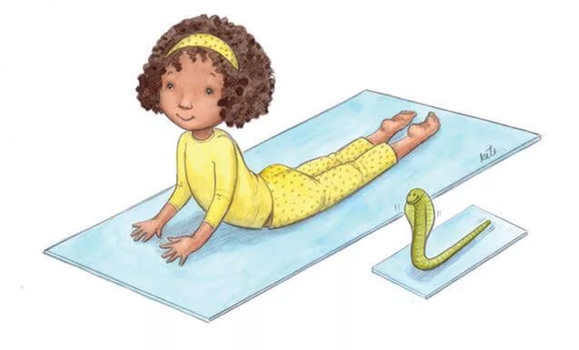
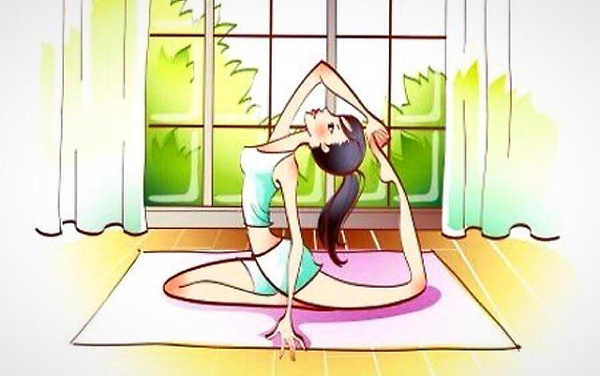

Slide 7
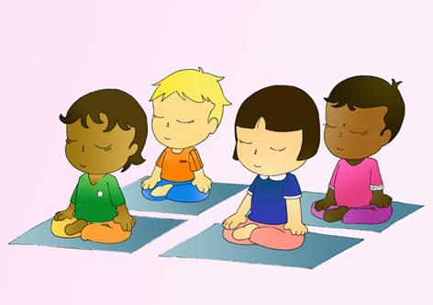
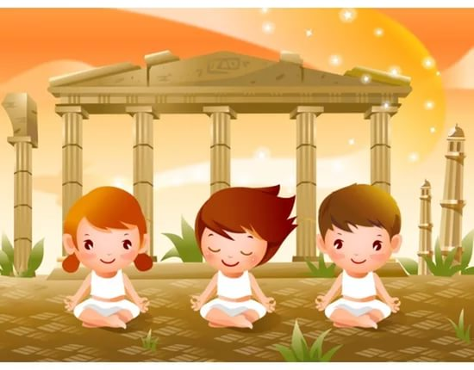

Slide 8
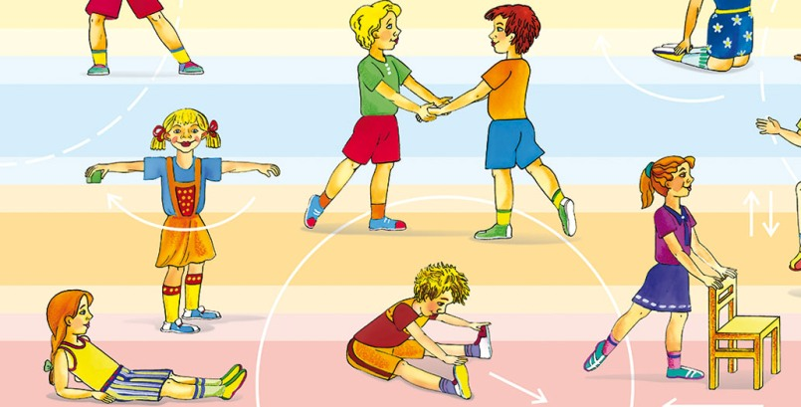

Slide 9
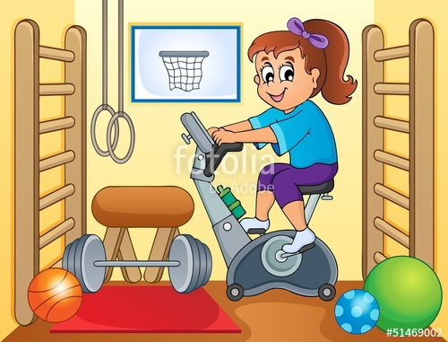

Slide 10
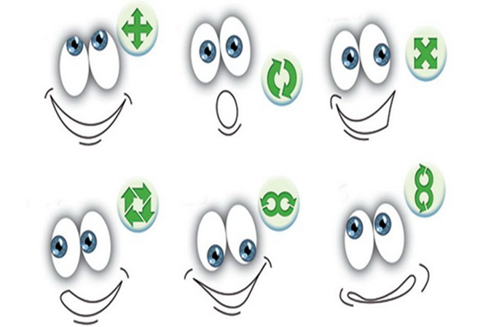
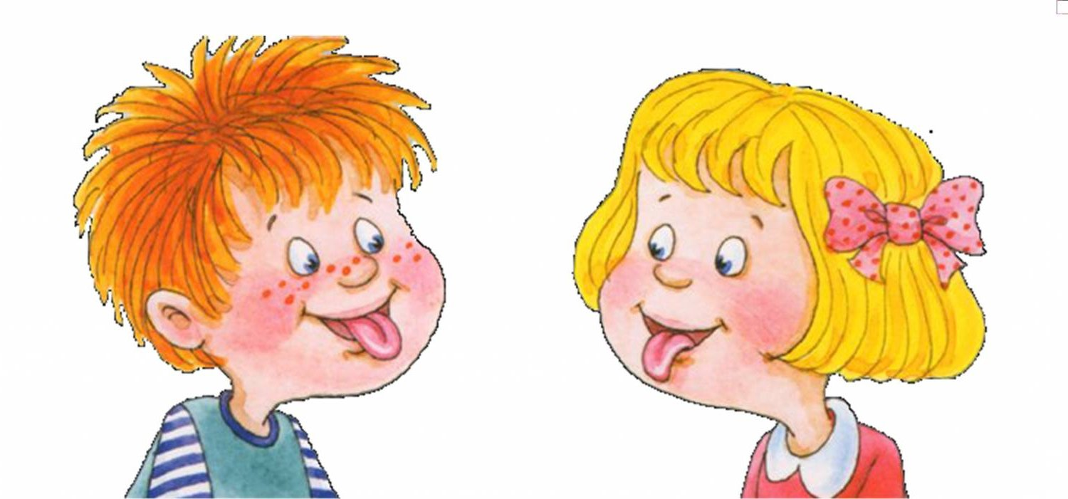
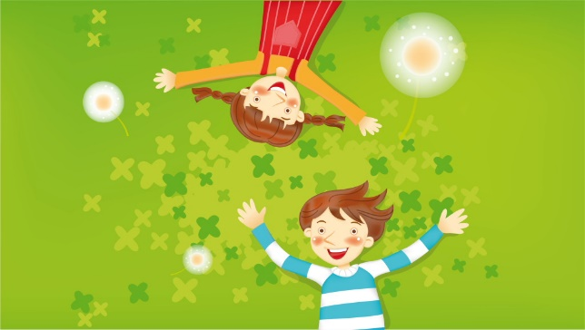
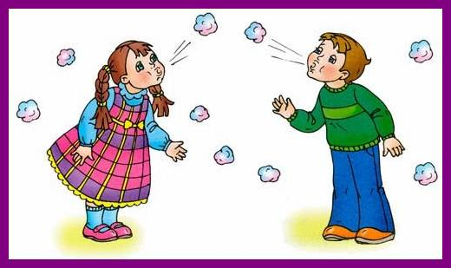

Slide 13
БУДЬТЕ ЗДОРОВЫ !
СПАСИБО
ЗА
ВНИМАНИЕ !

